Slide 1
PEMPAL Moskva 23. – 25. listopada 2019. Izlaganje o računovodstvu i financijskom izvještavanju u albanskom javnom sektoru
Alma Beja
Glavna rizničarka
Ministarstvo financija i gospodarstva
alma.beja@financa.gov.al

Slide 2
Općenita pozadina
Javno računovodstvo i financijsko izvještavanje u Albaniji trenutačno se temelje na primjeni gotovinske osnove uz elemente obračunske osnove za pojedine specifične kategorije imovine i obveza.
Republika Albanija trenutačno nema računovodstvene standarde za javni sektor per se. Umjesto toga ima Općenito prihvaćena računovodstvena načela albanskog javnog sektora (PS AGAAP) koja su kodificirana u složenom, fragmentiranom i nejasnom pravnom okviru (zakoni i upute Ministarstva financija i gospodarstva).
Metodologija za javno računovodstvo odgovornost je Ministarstva financija i gospodarstva.
Glavna postignuća su sljedeća:
uspješna provedba informacijskog sustava albanske vlade za financijsko upravljanje (dvojno knjigovodstvo, automatska financijska konsolidacija itd.)
jedinstveni računski plan za sve državne razine koji je potpuno usklađen s izradom proračuna i izvještavanjem (jednostavnija financijska konsolidacija, jednostavnije praćenje proračuna)

Slide 3
Projekt „Razvoj računovodstva i financijskog izvještavanja u javnom sektoru”
(Svjetska banka, SECO)
Razvoj računovodstva i financijskog izvještavanja u javnom sektoru u skladu s IPSAS-om;
Razvoj kapaciteta i stručnih računovodstvenih vještina kod praktičara javnog računovodstva u Ministarstvu financija i gospodarstva;

Slide 4
POSTUPNI PRISTUP ALBANIJE IZGRADNJI KAPACITETA ZA PROVEDBU IPSAS-a
1. FAZA
2. FAZA
3. FAZA
4. FAZA
5. FAZA
1. FAZA
Ispunjavanje kratkoročnih potreba:
Osigurati stručno usavršavanje u skladu s uvođenjem IT-ja/provedbom IPSAS-a
i dugoročnih:
Zapošljavanje i zadržavanje financijskog osoblja
Detaljna procjena tehnoloških potreba za financijsku sposobnost i izgradnju kapaciteta u vladama Albanije
Razumijevanje trenutačnih financijskih vještina
Ispitivanje
Izrada plana stručnog usavršavanja i senzibilizacije u pogledu IPSAS-a
Izgradnja infrastrukture kako bi se podržala izgradnja unutarnjih kapaciteta
Pokrenuti prvu tranšu novih računovođa / računovodstvenih tehničara / tečajeva o financijama za osoblje koje se ne bavi financijama
Unaprijediti stručno usavršavanje i pokrenuti daljnje tranše financijskog kadra
.
Održavanje
2019. 2023.

Slide 5
PROVEDBA IPSAS-a U ALBANIJI – UZASTOPNI KORACI
PRISTUP PROVEDBI KAO PRIORITET
Skupovi nakon datuma bilance*
Zakupi*
Prihod od deviznih transakcija*
Financijski instrumenti
Umanjenja vrijednosti
4. FAZA
5. FAZA
1. FAZA
2. FAZA
3. FAZA
Sredstva
Transakcije s povezanim stranama
Devizne transakcije
Nematerijalna imovina
Naknade za zaposlenike*
Socijalne naknade*
Porezni prihod
Završna faza
Konsolidacija(pregled IPSAS-a 33)
Grupni računi*
Konsolidacijska usklađenja*
Računi cijele središnje države*
Priprema
Pravni okvir
Prijevod IPSAS-a
Razvoj kapaciteta
Uvođenje IT-ja
IPSAS 1., 2. i 3.
Naglasak na materijalnom saldu u financijskim izvještajima vlade
Dugotrajna imovina
Zalihe*
Investicijska imovina*
Poljoprivreda
Javno-privatna partnerstva (JPP)*
Troškovi zaduživanja
1. FAZA
2020. 2021. – 2025. 2022. – 2025. 2024. – 2026. 2025. – 2027.

Slide 6
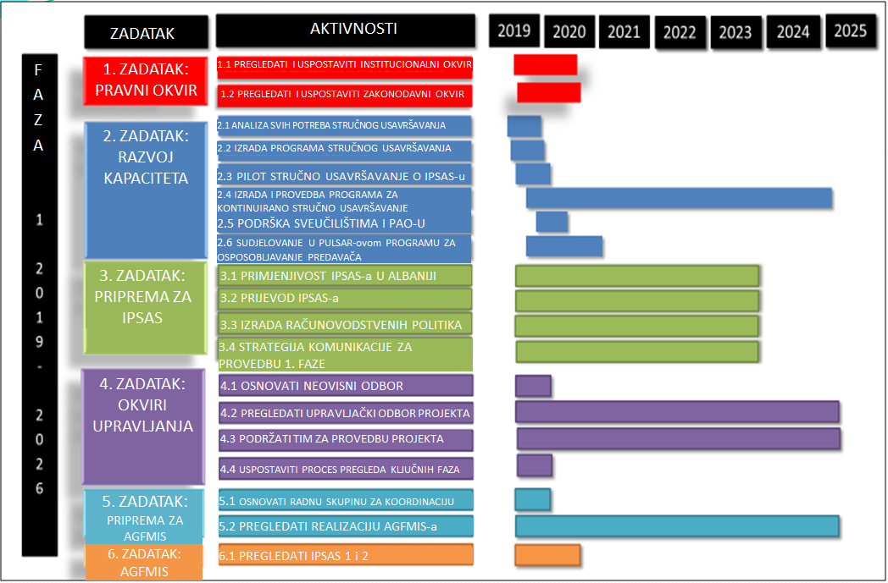

Slide 7
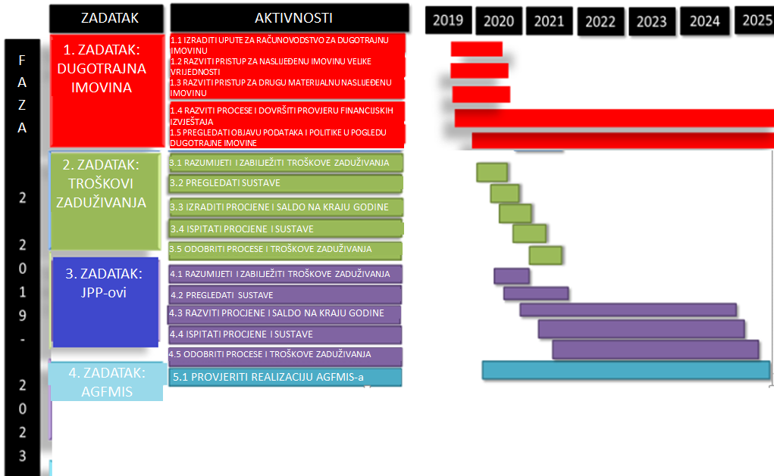

Slide 8
